Slide 1
WildTrack Pokret nesvrstanih

Slide 2
Sadržaj
Opis zadatka
Pregled zahtjeva
Korišteni alati i tehnologije
Arhitektura
Organizacija rada
Iskustva

Slide 3
Članovi tima
Emil Prpić: voditelj tima, full stack
Sebastian Medjaković: Backend
Ivan Lisica: Backend
Sara Gašpar: Frontend
Ivan Cvijetić: Frontend
Filip Vitković: Frontend
Jure Spajić: dokumentacija

Slide 4
Opis zadatka
razvoj web aplikacije
olakšavanje koordinacije prilikom pronalaženja i praćenja divljih životinja
unapređenje istraživačkih projekata
slični programski proizvodi: iNaturalist, eBird, Movebank, Project Noah
usmjerenost na različite vrste životinja i istraživanja

Slide 5
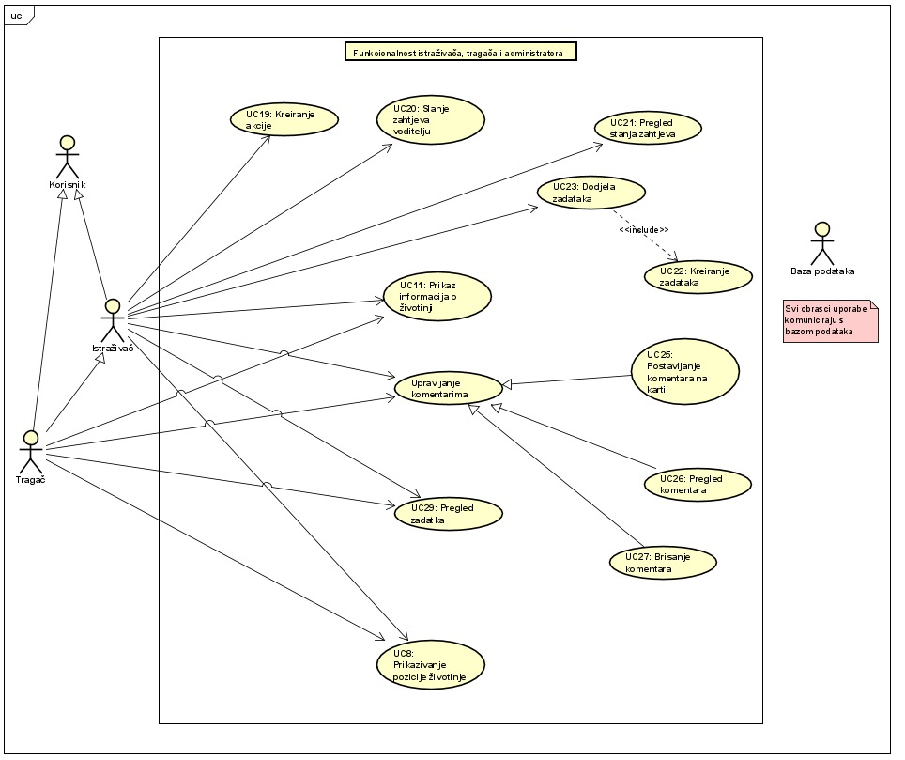
Pregled funkcionalnih zahtjeva

Slide 6
Pregled nefunkcionalnih zahtjeva
rad više korisnika u stvarnom vremenu
jednostavno i intuitivno korisničko sučelje
robusnost sustava
sigurnost sustava
responzivnost korisničkog sučelja

Slide 7

Arhitektura sustava
3 glavna podsustava: web preglednik, web poslužitelj, baza podataka
MVC (Model-View-Controller) koncept
fokus na podjeli odgovornosti unutar sustava te lakom održavanju i testiranju

Slide 8
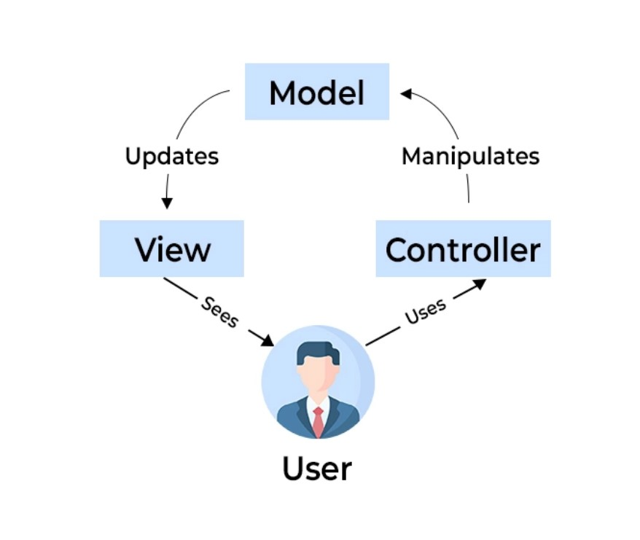
Arhitektura sustava
Model – dohvaćanje, upravljanje te pohrana podataka
View – korisničko sučelje aplikacije
Controller – posrednik između Modela i View-a

Slide 9
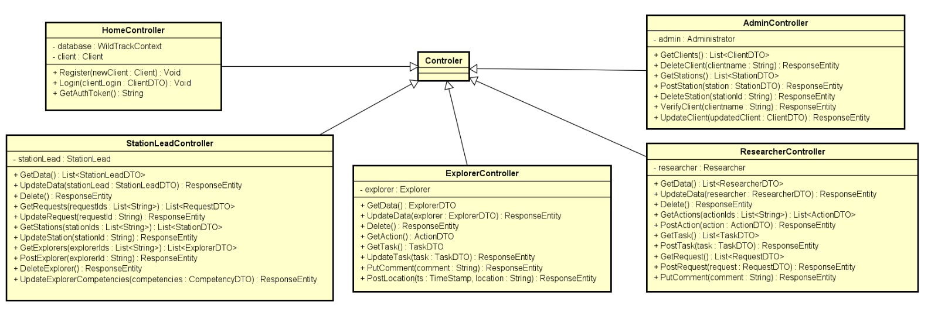
Dijagram razreda
Controllers:

Slide 10
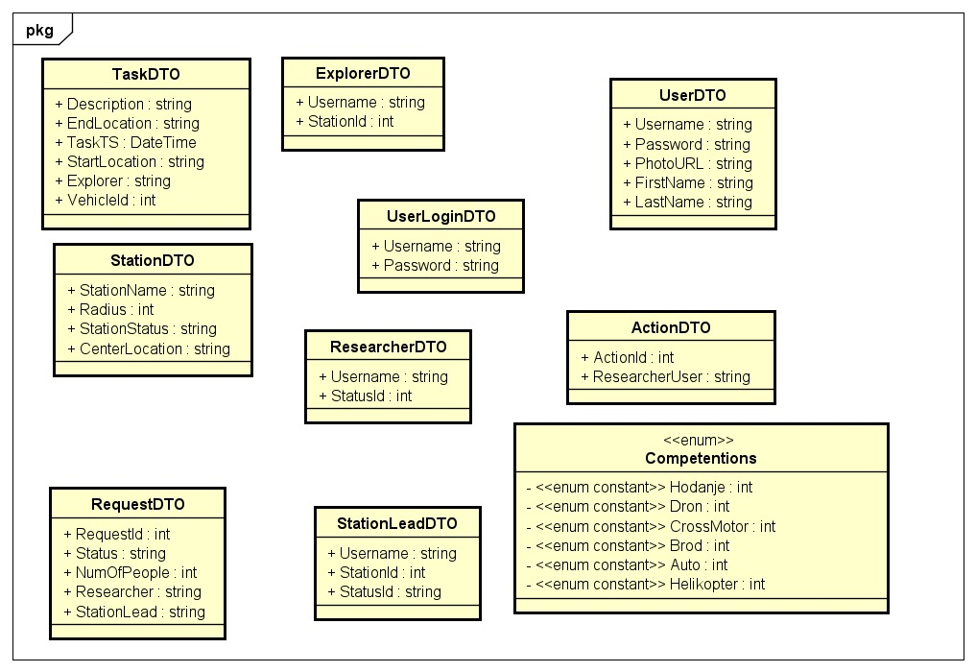
Dijagram razreda
DTO:

Slide 11
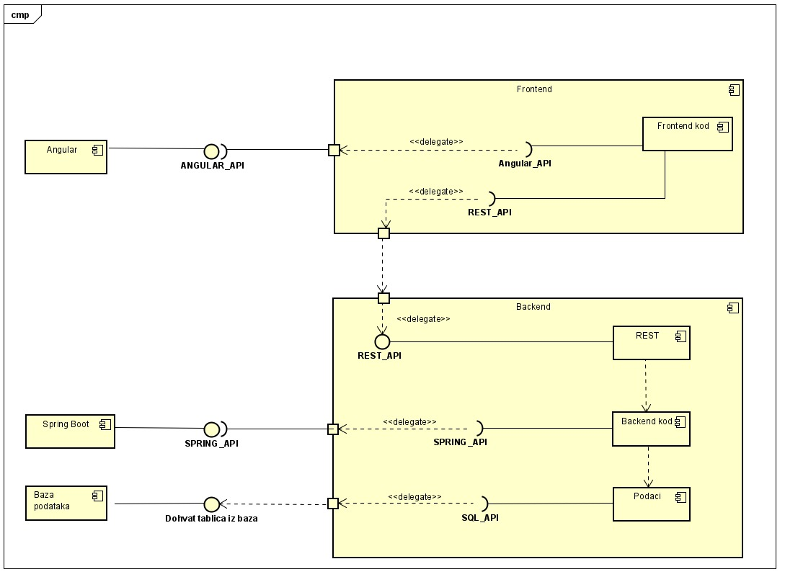
Dijagram komponenti

Slide 12
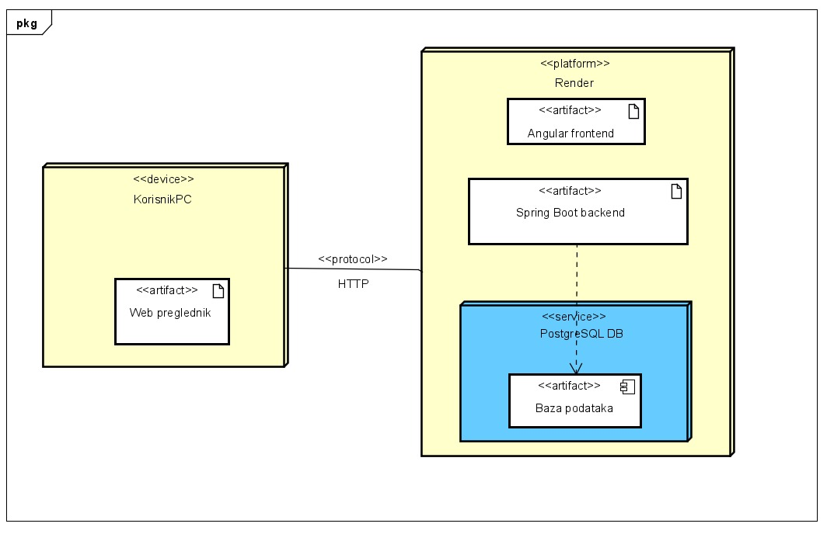
Dijagram razmještaja

Slide 13


Ispitivanje sustava
ispitivanje funkcionalnosti backenda unit testovima
ispitivanje cjelokupnog sustava sistem testovima
ručno testiranje
8 unit testova I 2 sistemska testa

Slide 14
Korišteni alati i tehnologije
Korišteni programski jezici i tehnologije:
Backend: SpringBoot
Frontend: Angular
Korišteni alati:
IDE: Visual Studio Code, Intellij Ultimate
dizajn stranice: Figma
dokumentacija: Latex
komunikacija: Whatsapp, Teams, Discord
raspodjela odgovornosti: Google Sheets

Slide 15
Organizacija rada
Agilni model
sprintovi – u trajanju od 2 tjedna
timski rad – podjela u manje timove (1 backend + 1 frontend)
iterativni razvoj
Ime i prezime | Broj sati
Emil Prpić | 76
Sebastian Medjaković | 89
Ivan Lisica | 74
Sara Gašpar | 108
Ivan Cvijetić | 111
Filip Vitković | 107
Jure Spajić | 75

Slide 16

Naučene lekcije
dobro: timski rad, komunikacija, podjela rada
loše: nepravovremenost, odabir tehnologije backenda

